Slide 1


Sistema de contro de versiones(VCS)

Slide 2
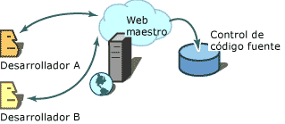
Que es el control de versiones
Es un sistema que registra los cambios realizados sobre un archivo o conjunto de archivos a lo largo del tiempo, de modo que puedas recuperar versiones específicas más adelante.

Slide 3

¿Porque implementar un CVS?
Permite revertir archivos a un estado anterior
Revertir el proyecto entero a un estado anterior
Comparar cambios a lo largo del tiempo
Ver quién modificó por última vez algo que puede estar causando un problema
Ver quién introdujo un error y cuándo
Si fastidias o pierdes archivos, puedes recuperarlos fácilmente.

Slide 4

Sistema de control de versiones local o VCS locales
Contiene una simple base de datos en la que se lleva registro de todos los cambios realizados sobre los archivos.

Slide 5

Sistema de control de versiones centralizado o CVCSs
Tienen un único servidor que contiene todos los archivos versionados, y varios clientes que descargan los archivos desde ese lugar central.

Slide 6

Ventajas de CVCS frente a VCSs locales
Todo el mundo puede saber (hasta cierto punto) en qué están trabajando los otros colaboradores del proyecto.
Los administradores tienen control detallado de qué puede hacer cada uno.
Es mucho más fácil administrar un CVCS que tener que lidiar con bases de datos locales en cada cliente.

Slide 7

Desventajas de CVCS
La más obvia es el punto único de fallo que representa el servidor centralizado. Si ese servidor se cae durante una hora, entonces durante esa hora nadie puede colaborar o guardar cambios versionados de aquello en que están trabajando.
Si el disco duro en el que se encuentra la base de datos central se corrompe, y no se han llevado copias de seguridad adecuadamente, pierdes absolutamente todo — toda la historia del proyecto salvo aquellas instantáneas que la gente pueda tener en sus máquinas locales.
Los VCSs locales sufren de este mismo problema — cuando tienes toda la historia del proyecto en un único lugar, te arriesgas a perderlo todo.

Slide 8

Sistemas de control de versiones distribuidos DVCSs
En un DVCS (como Git, Mercurial, Bazaar o Darcs), los clientes no sólo descargan la última instantánea de los archivos: replican completamente el repositorio.

Slide 9
Ventajas de un DVCS
Si un servidor muere, cualquiera de los repositorios de los clientes puede copiarse en el servidor para restaurarlo. Cada vez que se descarga una instantánea, en realidad se hace una copia de seguridad completa de todos los datos.

Slide 10

3 estados de GIT
Git tiene tres estados principales en los que se pueden encontrar tus archivos: confirmado (committed), modificado (modified), y preparado (staged).

Slide 11

Descripción estados de GIT
Confirmado significa que los datos están almacenados de manera segura en tu base de datos local.
Modificado significa que has modificado el archivo pero todavía no lo has confirmado a tu base de datos.
Preparado significa que has marcado un archivo modificado en su versión actual para que vaya en tu próxima confirmación.

Slide 12

Operación local
Esto nos lleva a las tres secciones principales de un proyecto de Git: el directorio de Git (Git directory), el directorio de trabajo (working directory), y el área de preparación (staging area).

Slide 13


El directorio de Git es donde Git almacena los metadatos y la base de datos de objetos para tu proyecto. Es la parte más importante de Git, y es lo que se copia cuando clonas un repositorio desde otro ordenador.
El directorio de trabajo es una copia de una versión del proyecto. Estos archivos se sacan de la base de datos comprimida en el directorio de Git, y se colocan en disco para que los puedas usar o modificar.
El área de preparación es un sencillo archivo, generalmente contenido en tu directorio de Git, que almacena información acerca de lo que va a ir en tu próxima confirmación. A veces se le denomina índice, pero se está convirtiendo en estándar el referirse a ella como el área de preparación.
Metadatos (del griego μετα, meta, 'después de, más allá de'1 y latín datum, 'lo que se da', «dato»2 ), son datos que describen otros datos

Slide 14
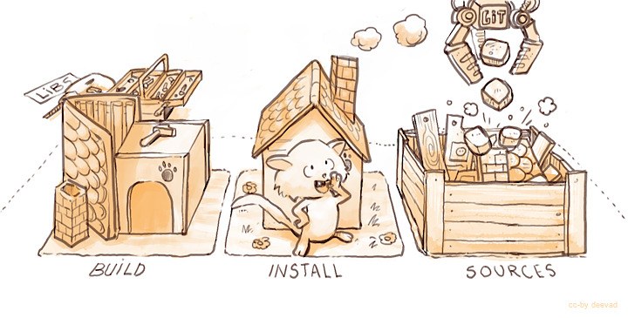
Flujo de trabajo básico en Git :
Modificas una serie de archivos en tu directorio de trabajo.
Preparas los archivos, añadiendolos a tu área de preparación.
Confirmas los cambios, lo que toma los archivos tal y como están en el área de preparación, y almacena esas instantáneas de manera permanente en tu directorio de Git.

Slide 15
Instalación GIT
GIT esta disponible para las siguientes plataformas para:
Mac os x
Windows
Linux
Solaris
Link de descarga
http://git-scm.com/download

